Slide 1

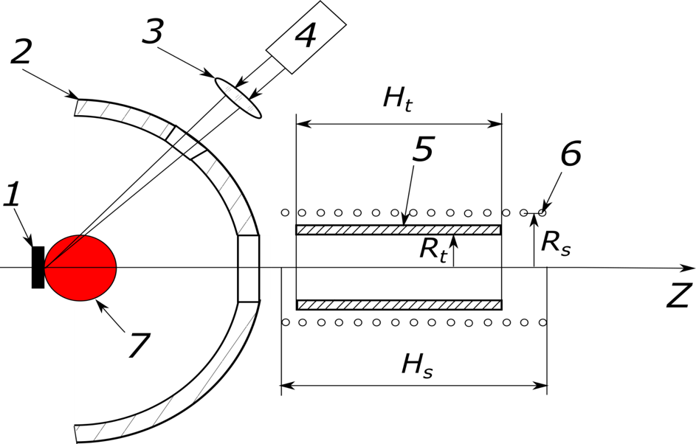
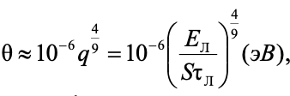








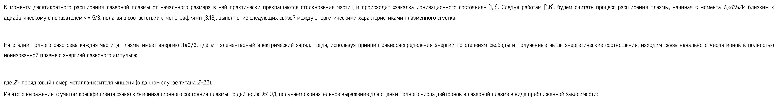
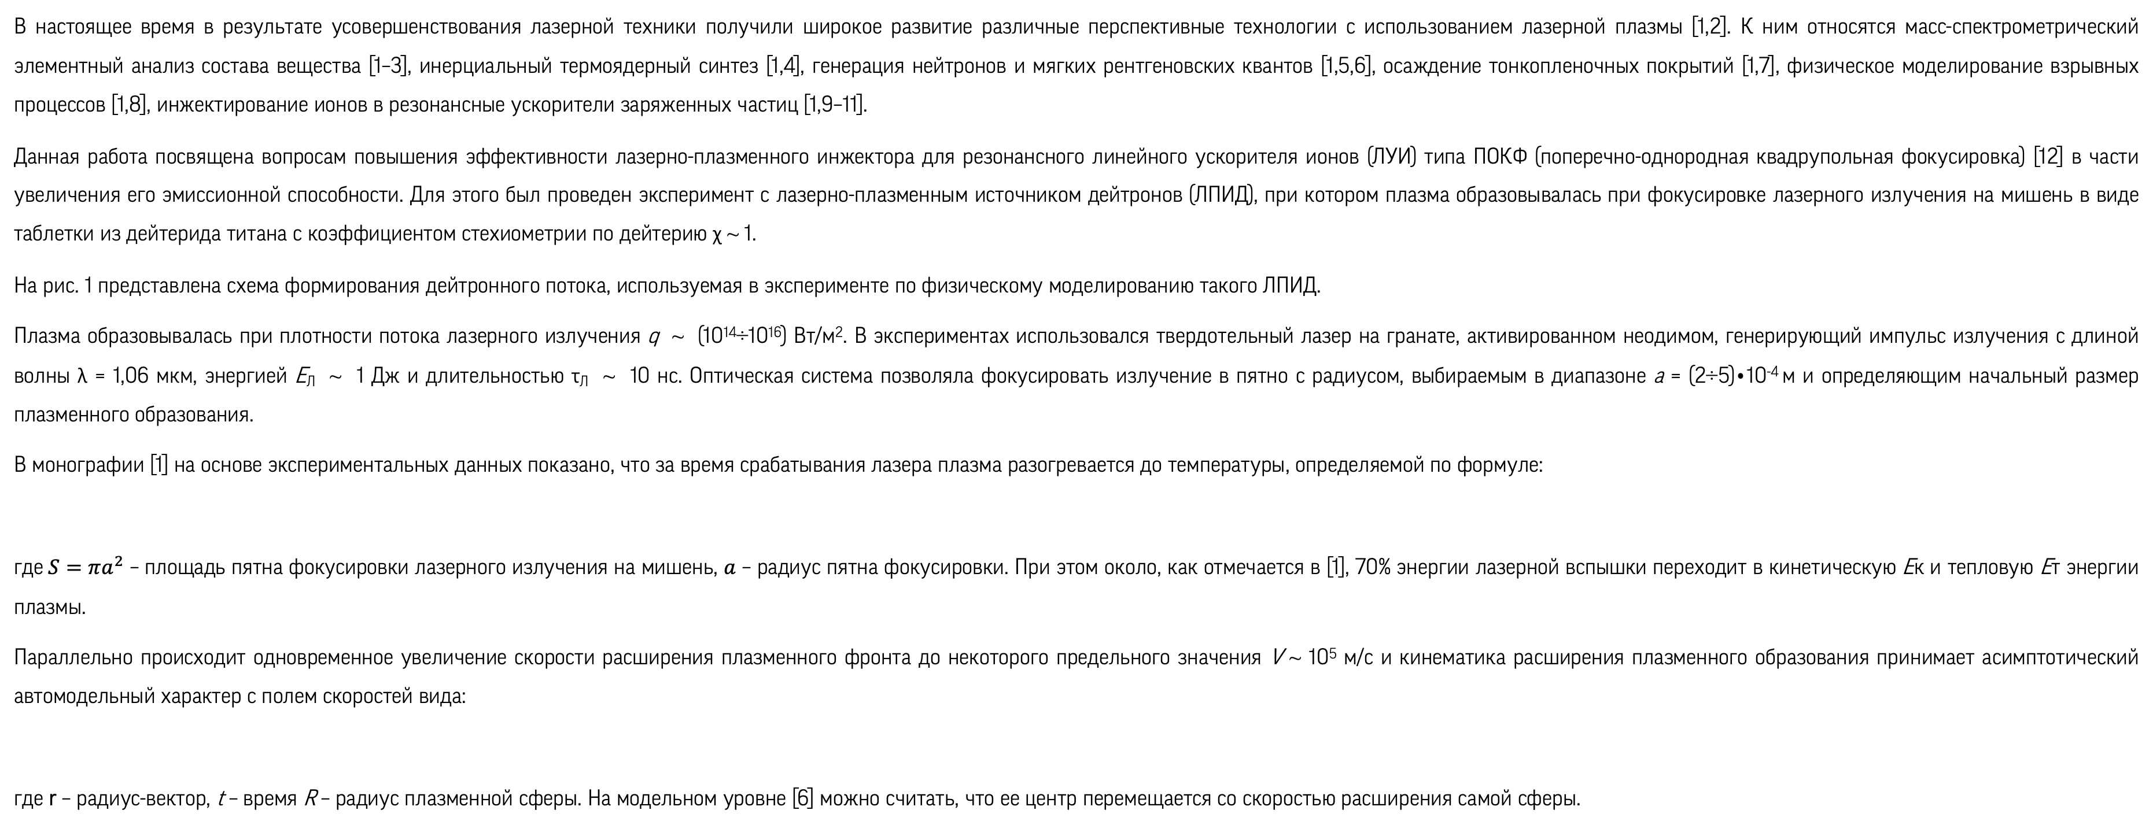
XXVIII International Conference "Russian Particle Accelerators Conference RuPAC'23"
(11-15 сентября 2023 г., indico.inp.nsk.su)
О ВЛИЯНИИ УСЛОВИЙ ФОКУСИРОВКИ НА ЭМИССИОННУЮ СПОСОБНОСТЬ
ЛАЗЕРНО-ПЛАЗМЕННОГО ИСТОЧНИКА ИОНОВ
(On the effect of focusing conditions on the emission capacity of a laser-plasma ion source)
Е.Д. ВОВЧЕНКО*, А.А. ИСАЕВ, К.И. КОЗЛОВСКИЙ, Е.А. МОРОЗОВА, С.М. ПОЛОЗОВ, А.Е. ШИКАНОВ
Национальный исследовательский ядерный университет «МИФИ»
Рассмотрены вопросы влияния геометрических условий фокусировки лазерного излучения на поверхность плазмообразующей мишени лазерноплазменного источника ионов. В частности, экспериментально установлено наличие двух максимумов ионной эмиссии в области плотности потока лазерного излучения, превышающего 10¹⁵Вт/м². Предложена возможная интерпретация этого эффекта.
(The issues of the influence of geometric conditions of laser radiation focusing on the surface of the plasma-forming target of an laser-plasma ion source are considered. In particular, the presence of two ion emission maxima in the region of the laser radiation flux density exceeding 10¹⁵ W/m² has been experimentally established. A possible interpretation of this effect is proposed.)
В настоящее время в результате усовершенствования лазерной техники получили широкое развитие различные перспективные технологии с использованием лазерной плазмы [1,2]. К ним относятся масс-спектрометрический элементный анализ состава вещества [1–3], инерциальный термоядерный синтез [1,4], генерация нейтронов и мягких рентгеновских квантов [1,5,6], осаждение тонкопленочных покрытий [1,7], физическое моделирование взрывных процессов [1,8], инжектирование ионов в резонансные ускорители заряженных частиц [1,9–11].
Данная работа посвящена вопросам повышения эффективности лазерно-плазменного инжектора для резонансного линейного ускорителя ионов (ЛУИ) типа ПОКФ (поперечно-однородная квадрупольная фокусировка) [12] в части увеличения его эмиссионной способности. Для этого был проведен эксперимент с лазерно-плазменным источником дейтронов (ЛПИД), при котором плазма образовывалась при фокусировке лазерного излучения на мишень в виде таблетки из дейтерида титана с коэффициентом стехиометрии по дейтерию χ ~ 1.
На рис. 1 представлена схема формирования дейтронного потока, используемая в эксперименте по физическому моделированию такого ЛПИД.
Плазма образовывалась при плотности потока лазерного излучения q ~ (10¹⁴÷10¹⁶) Вт/м². В экспериментах использовался твердотельный лазер на гранате, активированном неодимом, генерирующий импульс излучения с длиной волны λ = 1,06 мкм, энергией Е_{Л} ~ 1 Дж и длительностью τ_{Л} ~ 10 нс. Оптическая система позволяла фокусировать излучение в пятно с радиусом, выбираемым в диапазоне а = (2÷5)∙10⁻⁴ м и определяющим начальный размер плазменного образования.
В монографии [1] на основе экспериментальных данных показано, что за время срабатывания лазера плазма разогревается до температуры, определяемой по формуле:
где$S=πa^{2}$ – площадь пятна фокусировки лазерного излучения на мишень, $a$ – радиус пятна фокусировки. При этом около, как отмечается в [1], 70% энергии лазерной вспышки переходит в кинетическую Ек и тепловую Ет энергии плазмы.
Параллельно происходит одновременное увеличение скорости расширения плазменного фронта до некоторого предельного значения V ~ 10⁵ м/с и кинематика расширения плазменного образования принимает асимптотический автомодельный характер с полем скоростей вида:
где r – радиус-вектор, t – время R – радиус плазменной сферы. На модельном уровне [6] можно считать, что ее центр перемещается со скоростью расширения самой сферы.
Рис. 1. Схема ЛПИД: 1 – плазмообразующая мишень, 2 – корпус вакуумной камеры, 3 – фокусирующая линза, 4 – импульсный лазер, 5 – трубка дрейфа, 6 – соленоид, 7 – лазерная плазма
К моменту десятикратного расширения лазерной плазмы от начального размера в ней практически прекращаются столкновения частиц и происходит «закалка ионизационного состояния» [1,3]. Следуя работам [1,6], будем считать процесс расширения плазмы, начиная с момента t₀≈10a/V, близким к адиабатическому с показателем γ = 5/3, полагая в соответствии с монографиями [3,13], выполнение следующих связей между энергетическими характеристиками плазменного сгустка:
На стадии полного разогрева каждая частица плазмы имеет энергию $3eθ/2$, где e – элементарный электрический заряд. Тогда, используя принцип равнораспределения энергии по степеням свободы и полученные выше энергетические соотношения, находим связь начального числа ионов в полностью ионизованной плазме с энергией лазерного импульса:
где Z – порядковый номер металла-носителя мишени (в данном случае титана Z=22).
Из этого выражения, с учетом коэффициента «закалки» ионизационного состояния плазмы по дейтерию k≤ 0,1, получаем окончательное выражение для оценки полного числа дейтронов в лазерной плазме в виде приближенной зависимости:
Сделанные в соответствии с этими формулами оценки параметров плазмы дают значения в пределах ~(10¹⁵–10¹⁶) частиц, при указанных выше параметрах оптической системы, что находится в соответствии с экспериментальными данными, опубликованными в работах [1, 14].
Кинематика лазерной плазмы внутри вакуумной камеры определялась приближенной моделью разлета, описанной в работах [6,15,16]. Она предполагает линейную зависимость (1) поля скоростей от радиуса r, а также наличие четких переднего и заднего плазменных фронтов сферической формы с радиусами соответственно R₁ и R₂, движущихся со скоростями V₁~10⁵ м/с и V₂~10⁴ м/с, что является следствием известных экспериментальных данных [14]. При этом дейтериевый компонент в пролетной трубе длиной H_{t}>>R_{t} опережает металлический и их движение можно рассматривать независимо друг от друга на поздних стадиях разлета.
Как отмечалось выше, кинематическая модель предполагает, что сгусток лазерной плазмы представляет собой шар, расширяющийся со скоростью V₁, центр которого одновременно смещается с такой же скоростью в направлении нормали к поверхности мишени, а поверхность переднего фронта плазмы задается уравнением:
Такое представление успешно использовалось при расчетах ускорительных трубок с лазерным источником дейтронов (см., например, [17]).
В эксперименте на вход трубки дрейфа попадало:
дейтронов, которые замагничивались в пролетной трубе полем длинного соленоида, а и извлекались с торца электрическим полем в объем коллектора (цилиндра Фарадея с входным диаметром D). Подобная методика измерений подробно описана в монографиях [2,3]. Она позволяла собирать в коллекторе за один импульс заряд дейтронов, оцениваемый по формуле:
на уровне ~(10)⁻⁸ Кл, что было вполне приемлемо для проведения эксперимента.
В процессе эксперимента осуществлялось варьирование расстояния L между фокусирующей линзой и лазерной мишенью, определяющее условия фокусировки.
На рис. 2 представлены соответствующие зависимости тока дейтронов фиксируемого цилиндром Фарадея на выходе ЛПИД от расстояния L, выражаемого в единицах фокуса линзы F.
Рис. 2. Зависимости тока дейтронов на выходе ЛПИД от расстояния L
между мишенью и линзой, отнесенного к ее фокусному расстоянию F
Как видно из рисунка, зависимость дейтронного потока от расстояния между линзой и лазерной мишенью имеет два максимума. Этот факт можно объяснить тем, что при их реализации разность между скоростями ионизации и рекомбинации в плазме достигает максимального значения и реализуются оптимальные условия «закалки» ионизационного состояния плазмы, соответствующие максимальным значениям параметра G=ka^{8/9}. При этом большой максимум на кривой соответствует расположению линзы вблизи мишени, а меньший вдали от нее. В этом случае плотность потока лазерного излучения в области его взаимодействия с плазмой больше, чем при расположении фокуса за мишенью, что приводит к превалированию процесса ионизации над процессом рекомбинации при их конкуренции на столкновительной стадии разлета плазмы.
Кроме того, в первом случае меньше апертура лазерного луча в области оптического окна вакуумной камеры, что способствует уменьшению аберрационных эффектов, вызываемые возможными неоднородностями поверхности окна и углом наклона потока излучения.
* КОНТАКТНАЯ ИНФОМАЦИЯ
тел./WhatsApp: +7 (917) 546 74 43
e-mail: edvovchenko@mail.ru
ИСТОЧНИКИ ИНФОРМАЦИИ
1.Ананьин О.Б., Афанасьев Ю.В., Быковский Ю.А., Крохин О.Н. Лазерная плазма. Физика и применения. М., МИФИ, 2003, 400с.
2. Сильнов С.М. Лазерная плазма на поздних стадиях разлета. Эксперимент, физика, масс- спектрометрия. М., «ЧеРо», 2007, 274с.
3. Быковский Ю.А., Неволин В.Н. Лазерная масс-спектрометрия. М.: Атомиздат, 1985. 130с.
4. Афанасьев Ю.В., Басов Н.Г. Лазерный термоядерный синтез. Серия «Наука и человечество». М., Знание, 1981, с.131-151.
5. Anan·in O.B., Kozlovsky K.I., Tsybin A.S., Shikanov A.E. Atomic Energy, 2013, 115(2), pp. 137-141.
6. Shikanov A.E. Plasma Physics Reports, 2021, 47(4), pp. 377-383.
7. Гулько В.М., Козловский К.И., Коломиец Н.Ф. и др. Атомная энергия, 1982, т.52, в. 4, с. 271-272.
8. Ripin B.H., Manka C.K., Peyser T.A. et al. Lab. laser- produced astrophysical- like plasmas, Laser and Particle Beams, 1990, v.7, pp. 183-191.
9. Ананьин О.Б., Быковский Ю.А., Козырев Ю.П., Цыбин А.С. Письма в ЖЭТФ, 1973, т.17, в. 9, с. 460-463.
10. Ананьин О.Б., Балдин А.М., Безногих Ю.Д. и др. Квантовая электроника, 1977, 4(7), с. 1547-1553.
11. Govorov A.I., Kalagin I.V., Monchinsky V.A.. Laser and Particle Beams, 1996, 14(3), pp. 439-442.
12. Богданович Б.Ю., Нестерович А.В., Шиканов А.Е. и др. Дистанционный радиационный контроль с линейными ускорителями. Т.1. М. Энергоатомиздат, 2009, 272 c.
13. Зельдович Я.Б., Райзер Ю.П. Физика ударных волн и высокотемпературных гидродинамических явлений. М.: ФИЗМАТЛИТ, 2008. – 654 с.
14. Вергун И.И.. Козловский К.И., Козырев Ю.П. и др. Журнал технической физики. 1979. т. 49, № 5. с. 2003-2006.
15. Дыдычкин В.Н., Шиканов А.Е. Атомная энергия. Т.70. и. 2, 1991, с. 135-137.
16. Шиканов А.Е., Вовченко Е.Д., Козловский К.И., Шатохин В.Л. Письма в ЖТФ, 2019, т. 49, в.3, с. 59-62.
17. Войтенко В.А., Гулько В.М., Коломиец Н.Ф. и др. ПТЭ, 1988, №5, с.34-35.

